Slide 1
Thứ năm ngày 16 tháng 2 năm 2023
CHÀO MỪNG CÁC CON ĐẾN VỚI TIẾT TOÁN

Slide 2
KIỂM TRA BÀI CŨ
35 : 5 = ?
A. 7
B. 6
C. 8

Slide 3
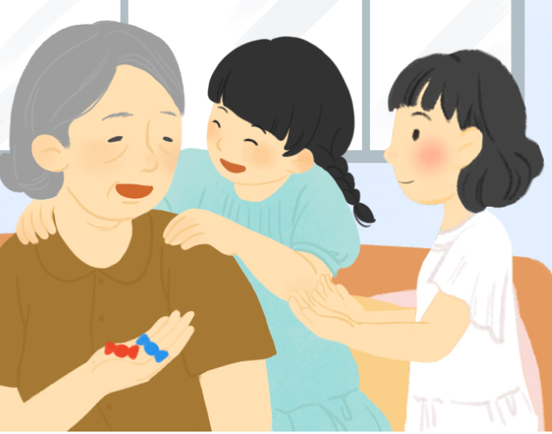
KIỂM TRA BÀI CŨ
Câu 2: Bà có 20 cái kẹo. Bà chia đều cho 2 cháu. Hỏi mỗi cháu được bao nhiêu cái kẹo?

Slide 4
Thứ năm ngày 16 tháng 2 năm 2023

Slide 5
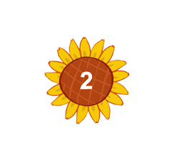
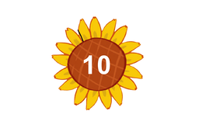
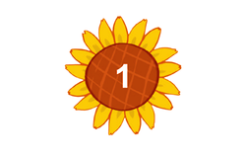
1
a) Tìm con ong phù hợp với bông hoa.
b) Bông hoa nào có nhiều ong đậu nhất?

Slide 6
2
Số
?
?
1
a) 2 $×$ = =2
?
b) 5 : = 1
5
5
?
2
$×$ 1 = 5
?
: 2 = 1

Slide 7
3
Số
?
2
12
a)
2
10
20
b)
5

Slide 8
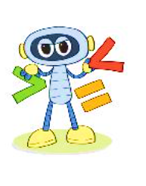
4
>; <; =
?
?
=
>
?
a) 2 $×$ 3 4
b) 2 $×$ 4 16 : 2
6
8
8
?
?
=
<
5 $×$ 6 30
35 : 5 40 : 5
30
7
8

Slide 9
Ong
tìm
số

Slide 10
5 x 6 = ?
A. 30
B. 35
C.40

Slide 11
40 : 5 = ?
A. 7
B. 8
C. 9

Slide 12
45 : 5 = ?
A. 7
B. 9
C. 8

Slide 13
CHÀO TẠM BIỆT
Chúc các em học giỏi

